Slide 1
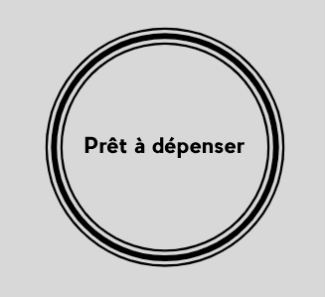
Implémentez un modèle de scoring
Patricia Dubray
Soutenance P7
OpenClassrooms – Parcours Data Science
Juin 2023

Slide 2
Contexte
L'entreprise Prêt à dépenser offre des crédits à la consommation destinés aux personnes ayant peu ou pas du tout d'historique de prêt.
Pour évaluer la probabilité qu'un client rembourse son crédit, elle souhaite mettre en place un outil de "scoring crédit".
Dans ce contexte, Prêt à dépenser prévoit de développer un tableau de bord interactif pour permettre aux chargés de relation client d'expliquer de manière transparente les décisions d'octroi de crédit.

Slide 3
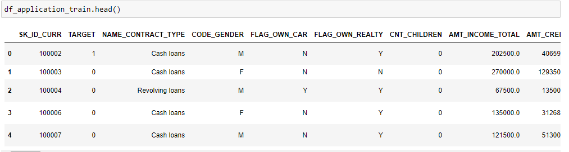
Les données
Les données pour ce projet sont disponibles sur le site kaggle Home Credit Default Risk
Nous allons travailler avec les datasets :
application_train (307511, 122)
application_test (48744, 121)

Slide 4
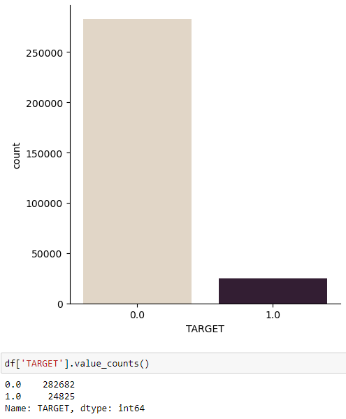
Analyses exploratoires
Aperçu de la cible (dataset application_train) :
Le dataset d’entraînement présente une distribution déséquilibrée concernant la variable cible : 282 682 remboursements de prêts effectués (0.0) et 24 825 problèmes de remboursement (1.0).
Cela représente environ 11,4 fois plus de remboursements de prêts que de problèmes.
Ce déséquilibre de classes devra être pris en compte lors de l'analyse et l'interprétation des résultats, notamment en utilisant des métriques d'évaluation adaptées.

Slide 5
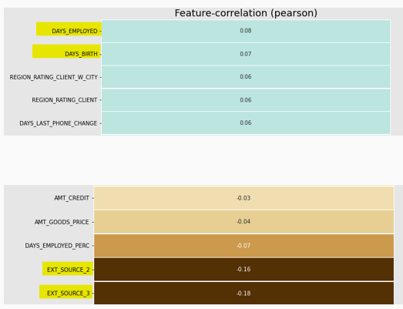
Analyses exploratoires
Les variables les plus et moins fortement corrélées à la variable cible dans l'ensemble du dataset d'entraînement sont :
DAYS_BIRTH
DAYS_EMPLOYED
EXT_SOURCE_3
EXT_SOURCE_2

Slide 6
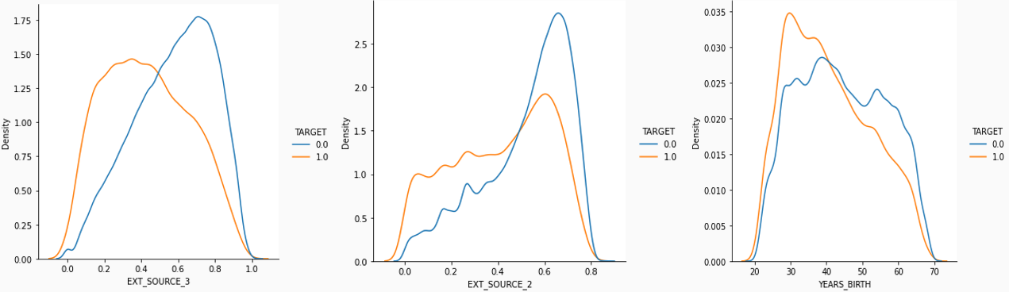
Analyses exploratoires
Les clients ayant des valeurs élevées de ressources ont tendance à rembourser davantage (EXT_SOURCE_3 et EXT_SOURCE_2)
Les clients plus jeunes ont tendance à rembourser moins que les clients plus âgés.

Slide 7
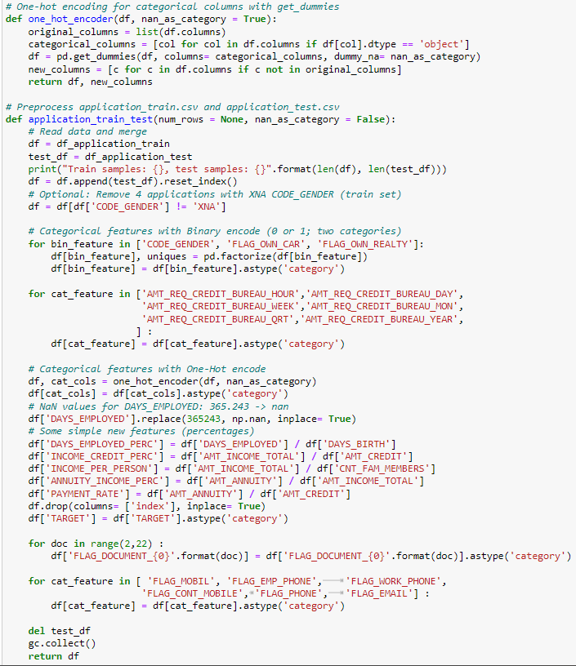
Feature Engineering
Nous avons utilisé le kernel disponible sur LightGBM with Simple Features pour le feature engineering.
Le code inclut une fonction pour effectuer l'encodage one-hot des variables catégorielles, ainsi que des transformations et des ajouts de nouvelles variables pour améliorer les performances du modèle.
Les 4 clients ayant la valeur 'XNA' pour la variable CODE_GENDER sont supprimées du dataframe d'entraînement.
Encodage binaire : par exemple sur la variable CODE_GENDER

Slide 8
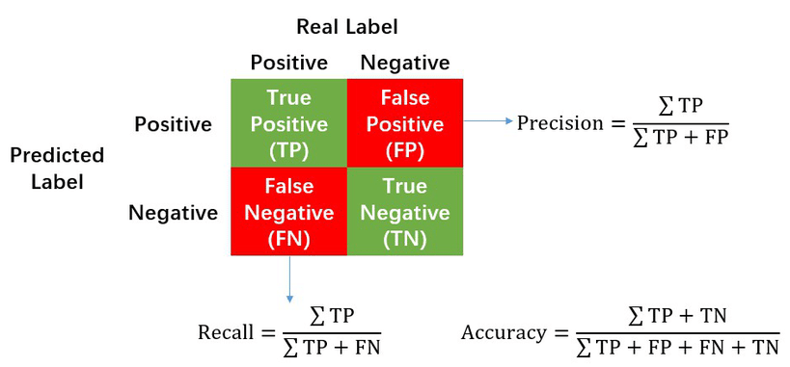
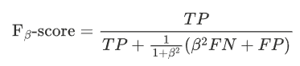
Machine learning – score métier
En raison de la spécificité métier de notre problème, nous ne pouvons pas tout simplement utiliser l'accuracy ou la précision pour évaluer l’efficacité du modèle de classification avec lequel nous allons travailler.
En effet, d'une part, nous avons un jeu de données déséquilibré et, d'autre part, une personne qui ne rembourse pas son prêt (faux négatif) coûte environ dix fois plus cher à la banque qu'une personne qui aurait pu obtenir un prêt mais que nous avons refusé (faux positif).
Pour tenir compte de cette particularité métier, nous allons utiliser la fonction F1 beta. Nous avons choisi d'utiliser cette solution avec un bêta de 3, car nous souhaitons que les faux négatifs aient environ 10 fois plus de poids que les faux positifs (β²=10 ⇔ β≃3)

Slide 9
Machine learning – équilibrage des classes
Nous avons mis en place trois techniques :
Oversampling est une technique de sur-échantillonnage qui consiste à ajouter des copies de la classe minoritaire pour en avoir autant que la classe majoritaire
SMOTE (Synthetic Minority Over-sampling Technique) est également une technique de sur-échantillonnage utilisée pour équilibrer les classes dans un ensemble de données déséquilibré. Il génère de nouveaux échantillons synthétiques en créant des combinaisons linéaires des échantillons de la classe minoritaire existants. SMOTE sélectionne deux échantillons de la classe minoritaire aléatoirement et crée un nouvel échantillon synthétique sur la ligne reliant les deux échantillons.
Undersampling est une technique de sous-échantillonnage qui consiste à réduire le nombre d'observations de la classe majoritaire dans un ensemble de données déséquilibré afin d'équilibrer les classes.
Par la suite, nous allons présenter des résultats à partir de la technique Undersampling :
cette technique est plus rapide et moins coûteuse en termes de ressources (la classe majoritaire étant beaucoup plus grande que la classe minoritaire)
la classe minoritaire est suffisamment représentative (la performance du modèle n'est pas significativement améliorée par l'ajout de données synthétiques).

Slide 10
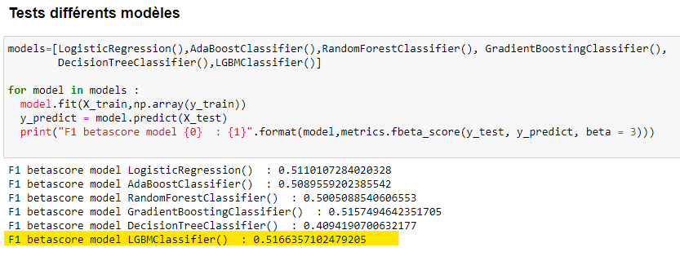
Machine learning – choix d’un modèle
Plusieurs étapes de prétraitement des données d’entraînement : suppression outliers, normalisation des données numériques, etc.
Nous avons par la suite essayé plusieurs modèles :
A partir des résultats F1 betascore, nous gardons le modèle LGBMClassifier(). Nous allons par la suite essayer d’améliorer les performances de ce modèle.

Slide 11

Machine learning – amélioration performance LGBMClassifier()
Optimisation des hyperparamètres :
min_data_in_leaf correspond au nombre minimum d'observations qui doivent être présentes dans chaque feuille de l'arbre de décision.
learning_rate correspond à la vitesse d'apprentissage du modèle, c'est-à-dire la taille des mises à jour de poids à chaque itération.
Les valeurs sélectionnées pour ces hyperparamètres couvrent une plage raisonnable pour chacun d'eux et permettent d'explorer plusieurs combinaisons possibles pour trouver les valeurs optimales.
En utilisant une plage raisonnable de valeurs pour les hyperparamètres, on peut trouver les meilleurs hyperparamètres pour le modèle (à l’aide de la fonction GridSearchCV), ce qui permettra d'améliorer les performances du modèle sur les données de test.

Slide 12
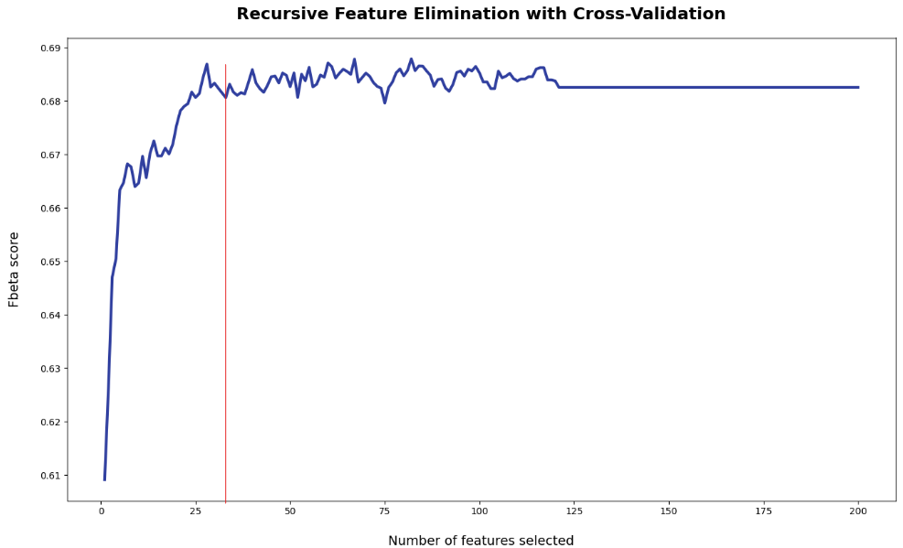
Machine learning – amélioration performance LGBMClassifier()
RFECV (Recurcive Feature Elimination with Cross-Validation) : technique de sélection de features qui permet de trouver les features les plus importantes pour la prédiction d'un modèle. Elle fonctionne en supprimant progressivement les features les moins importantes et en évaluant la performance du modèle à chaque étape à l'aide de la validation croisée. Finalement, la technique sélectionne les features qui ont la plus grande influence sur la performance du modèle.
A partir de ≃30 features : pas d’augmentation significative de Fβ.
En diminuant le nombre de features on simplifie notre problème et on augmente l’interprétabilité.
Nous décidons ainsi de garder les 15 features les plus pertinentes pour notre modèle.

Slide 13
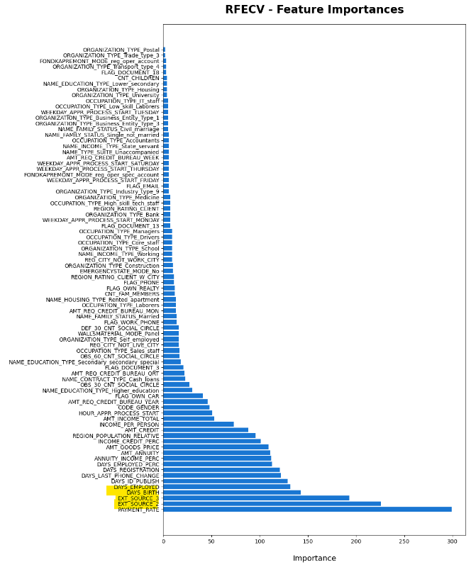
Machine learning – interprétabilité globale
Les features les plus importantes pour notre modèle sont :
EXT_SOURCE_3
EXT_SOURCE_2
DAYS_EMPLOYED
DAYS_BIRTH
Cela confirme les corrélations calculées lors des analyses exploratoires.
Ce sont des variables pertinentes pour le dashboard.

Slide 14
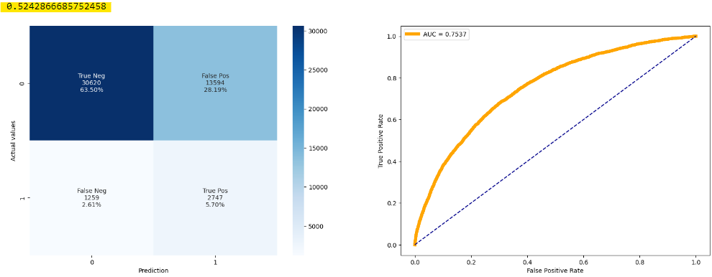
Machine learning – évaluations LGBMClassifier()
F1 betascore de 0,52 : bon score compte tenu de la spécificité métier de notre problème.
Les résultats de la matrice de confusion montrent que le modèle a une faible proportion de faux négatifs (2,61%) par rapport aux vrais positifs (5,70%). Cela signifie que notre modèle est assez précis pour prédire les personnes qui ne rembourseront pas leur prêt.
En revanche, le modèle a une proportion non négligeable de faux positifs (28,19%) : cela signale le risque que le modèle prédise à tort que certaines personnes ne rembourseront pas leur prêt.
Enfin, l'aire sous la courbe ROC (AUC) est de 0,75, ce qui indique que notre modèle a une capacité assez bonne à distinguer entre les remboursements et les non-remboursements de prêts.

Slide 15
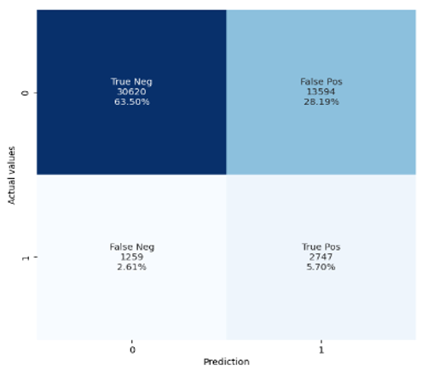
Evaluations modèle – score métier
Baseline : Scénario où tous les clients sont acceptés, prédits comme remboursant leurs prêts. Cela conduit à des erreurs pour tous les clients qui ne rembourseront pas leurs prêts.
Perte avec la baseline : (Vrais positifs + Faux négatifs) * 10€ = (2747 + 1259) * 10€ = 40060€
Perte avec le modèle : (Faux négatifs * 10€) + (Faux positifs * 1€) = (1259 * 10€) + (13594 * 1€) = 26184€
Économies réalisées : Notre modèle de prédiction économise à la banque 13876€ (40060€ - 26184€) par rapport à la baseline.
Cela illustre l'efficacité du modèle pour minimiser les coûts associés aux faux négatifs et faux positifs, rendant son adoption financièrement bénéfique.

Slide 16
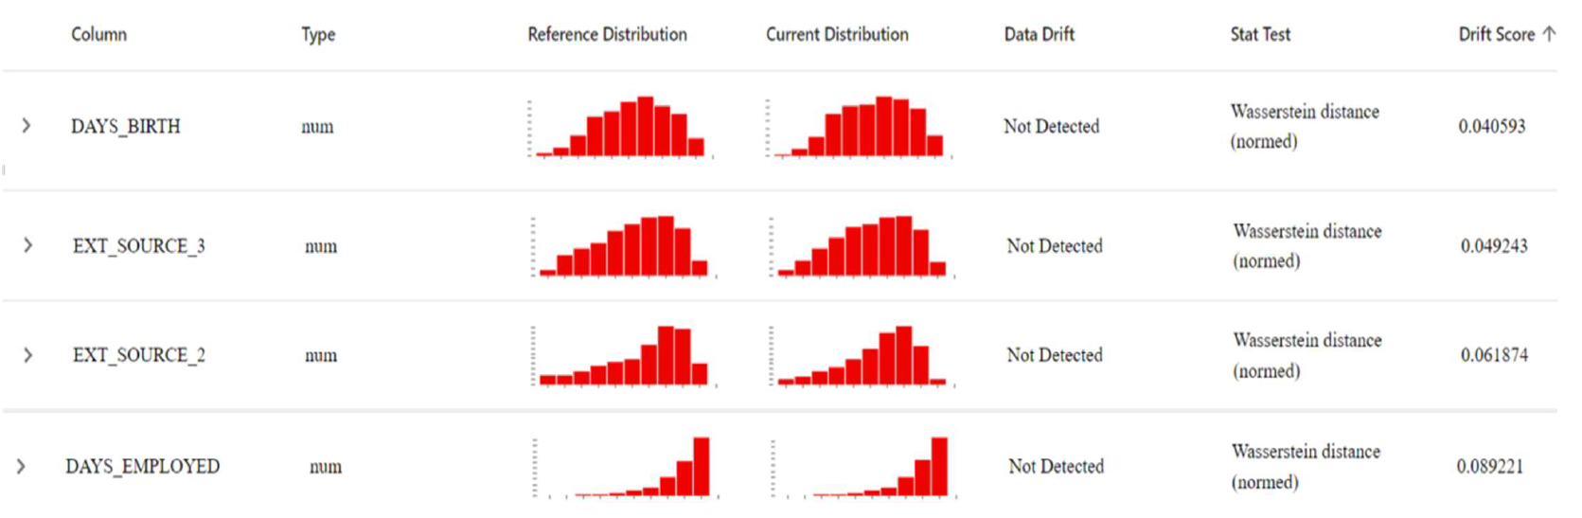
Analyses Data Drift
le data drift n’a pas été détecté.
Le seuil de détection de data drift est de 0,5
Résultats pour les 4 features les plus importantes du modèle :

Slide 17


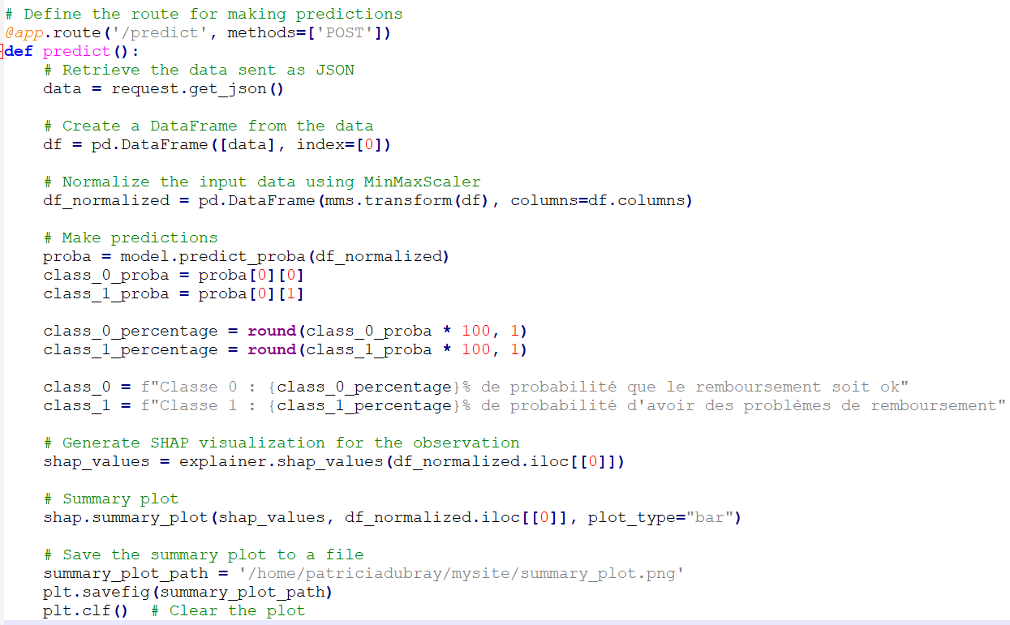
API
Création de l’API à partir de :
URL vers l’API : http://api-patriciadubray.pythonanywhere.com/
Les données sont envoyées à l'API via une requête POST
Les données sont normalisées à l'aide du MinMaxScaler.
Le modèle pré-entraîné est utilisé pour prédire les probabilités des classes 0 et 1.
Un graphique SHAP est généré pour expliquer les prédictions du modèle.
Les probabilités et le graphique SHAP sous forme d'une image PNG, sont renvoyés à l'utilisateur.

Slide 18
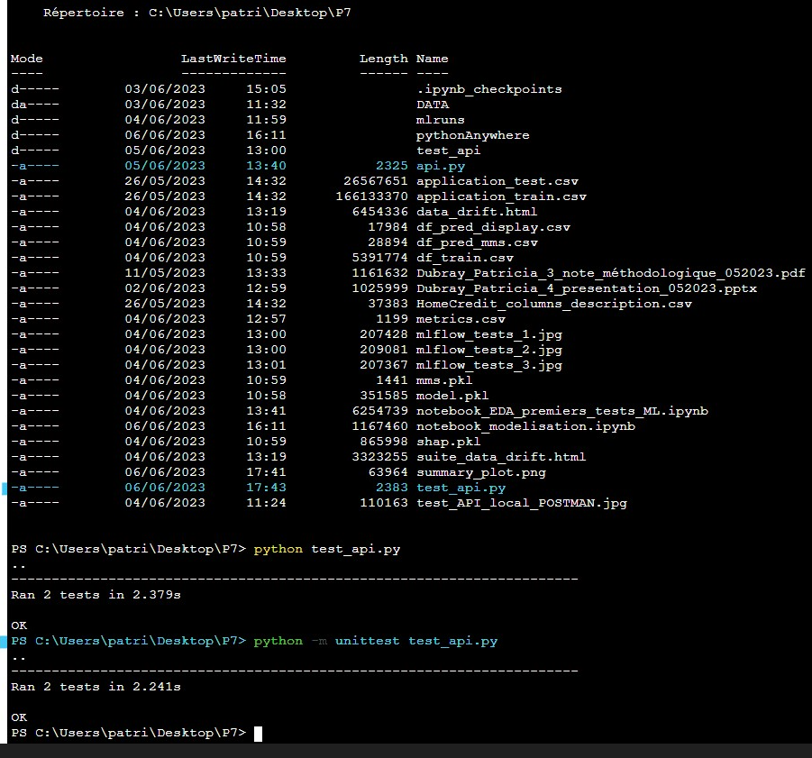
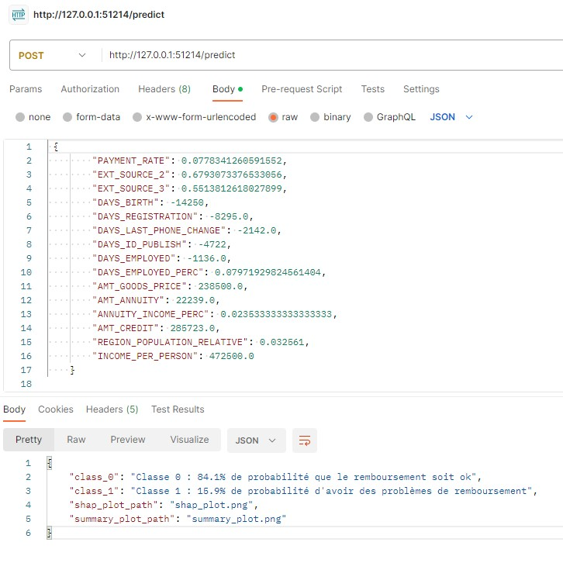
API
Nous avons testé l’API en local à partir des tests unittest et sur l’outil Postman :

Slide 19

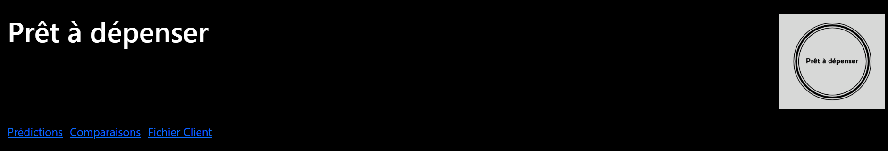
Dashboard
Création du dashboard à partir de :
URL vers le dashboard : http://dash-patriciadubray.pythonanywhere.com/
Prédictions : Affiche les prédictions de remboursement pour un client sélectionné.
Comparaisons : Compare les caractéristiques d'un client sélectionné à l'ensemble des clients.
Fichier Client : Affiche les informations détaillées d'un client sélectionné dans un tableau interactif.

Slide 20
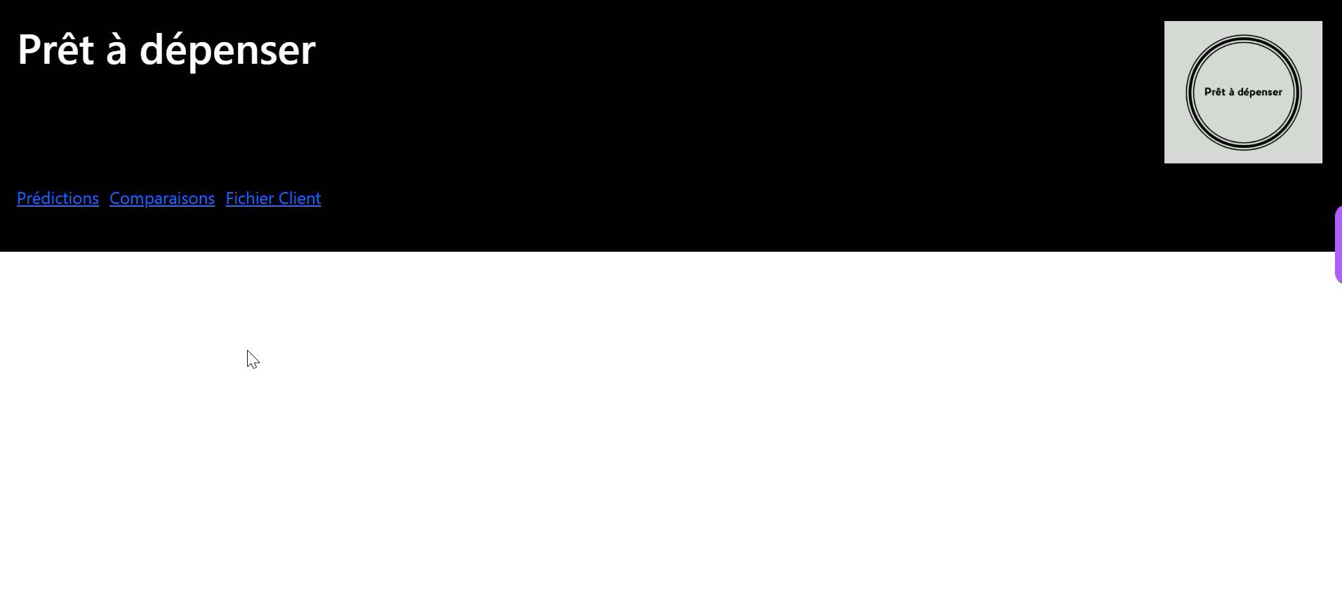
Dashboard

Slide 21
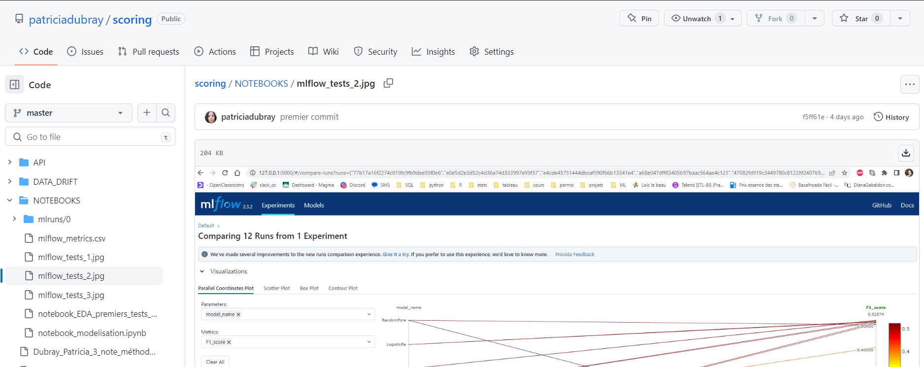
GitHub
L'ensemble du code utilisé pour ce projet, bien comme les tableaux HTML d'analyse de data drift et la note méthodologique sont disponibles à l'adresse : https://github.com/patriciadubray/scoring

Slide 22
Considérations finales
L'entreprise Prêt à dépenser souhaite développer un modèle de scoring pour évaluer les demandes de prêt de ses clients.
Les jeux de données disponibles sont complexes et présentent des classes non équilibrées.
Nous avons conçu une métrique Fβ spécifique, en tenant compte du fait que les défauts de paiement coûtent 10 fois plus que les gains obtenus par les remboursements.
Plusieurs techniques ont été employées pour équilibrer les classes, y compris SMOTE, l'oversampling et l'undersampling.
Nous avons amélioré les hyperparamètres du modèle LightGBM et réduit le nombre de features.
Mise en place d'une API hébergée sur PythonAnywhere, capable de recevoir, normaliser les données, et demander au modèle les probabilités et l'explicabilité Shap.
Création d'un dashboard interactif avec Dash Plotly, également hébergé sur PythonAnywhere.
Améliorations envisagées : collaborer avec un expert métier, obtenir plus de documentation, et accéder à un service cloud pour améliorer les performances du modèle.

